Slide 1
第七模块 函数的特征
第三章 微分中值定理与导数的应用
第四节 单调性与凹凸性
第五节 极值与最值
第六节 图形的描绘

Slide 2

第四节
第三章
函数的单调性与
曲线的凹凸性
一、函数单调性的判定法
二、曲线的凹凸与拐点

Slide 3




一、 函数单调性的判定法
（P7定义）
定理 1. 设函数
在[a,b]上连续，(a,b)内可导,
若
则 在 [a,b] 内单调递增
(递减) .
证: 不妨设
任取
由拉格朗日中值定理得
故
这说明 在(a,b)内单调递增.
注意：定理条件是充分非必要的.
证毕

Slide 4
思考1：定理条件能否削弱为 f '(x) ≥（或≤）0 ？
还需要补充什么条件？若不补会得到什么结论？
思考2：单调区间的分界点会在哪儿取得？
单调区间的分界点在驻点或不可导点取得.
请举例
2) 但驻点或不可导点不一定是单调区间的分界点 .
请举例
思考3：P147题4

Slide 5
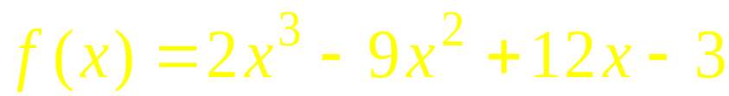
例1. 确定函数
的单调区间.
解:
令
得
故
的单调增区间为
的单调减区间为

Slide 6
例2. 证明当
时, 成立不等式
证: 令
则要证
即证
且
因此
思考：
Notes:
运行时, 点击按钮“证明”, 或“证” , 可显示该不等式的证明过程, 证毕自动返回.

Slide 7
二、曲线的凹凸性与拐点
定义 . 设函数
在区间 I 上连续 ,
(1) 若恒有
则称
图形是凹的;
(2) 若恒有
则称
图形是凸的 .
拐点
连续曲线上的凹凸分界点称为拐点，并用(x₀ , f (x₀))表示.

Slide 8
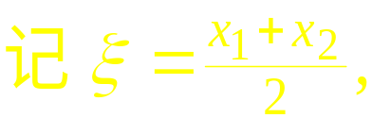


定理2.(凹凸判定法)
设函数
在区间I 上有二阶导数
(1) 在 I 内
则 f (x) 在 I 内图形是凹的 ;
(2) 在 I 内
则 f (x) 在 I 内图形是凸的 .
证:
利用一阶泰勒公式可得
两式相加
说明 (1) 成立;
(2)
证毕

Slide 9
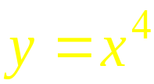
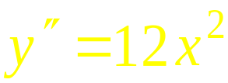









例3. 判断曲线
的凹凸性.
解:
故曲线
在
上是凹的.
说明:
1) 若在某点二阶导数为 0 ,
在其两侧二阶导数不变号,
则曲线的凹凸性不变 .
2) 根据拐点的定义及上述定理, 可得拐点的判别法如下:
若曲线
或不存在,
且
在 两侧异号,
则点
是曲线
的一个拐点.

Slide 10
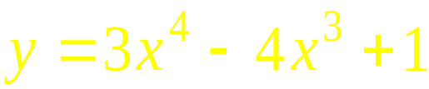
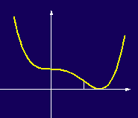
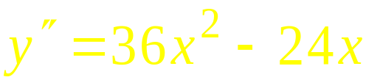
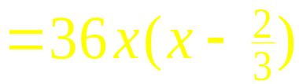
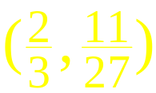
例4. 求曲线
的凹凸区间及拐点.
解: 1) 求
2) 求拐点可疑点坐标
令
得
对应
3) 列表判别
凹
凸
凹
故该曲线在
及
上是凹的,
是凸的 ,
点 ( 0 , 1 ) 及
均为拐点.

Slide 11



例5. 求曲线
的拐点.
解:
不存在
凸∩
不存在
凹U
因此曲线
没有拐点 .
思考：
a, b为何值时，点(1,3)为曲线 y = ax³ + bx² 的拐点？

Slide 12





内容小结
1. 可导函数单调性判别
在 I 上单调递增
在 I 上单调递减
2.曲线凹凸与拐点的判别
+
–
拐点
— 连续曲线上的凹凸分界点

Slide 13

思考与练习
设在
上
则
或
的大小顺序是 ( )
B
提示: 利用
单调增加 ,
及

Slide 14
第五节
第三章
函数的极值与
最大值最小值
一、函数的极值及其求法
二、最大值与最小值问题

Slide 15









一、函数的极值及其求法
定义:
在其中当
时,
(1)
则称 为 的极大值点 ,
称 为函数的极大值 ;
(2)
则称 为 的极小值点 ,
称 为函数的极小值 .
极大值点与极小值点统称为极值点 .

Slide 16



注意:
极大值点为：
极小值点为：
不是极值点：
最大值点为：
最小值点为：
1) 函数的极值是函数的局部性质.
2) 极值点不可能在区间端点取得.
3) 极值可能出现在驻点 或不存在的点.
4) 极值点即单调区间的分界点.
5) 最值点出现在内部极值点或区间端点.

Slide 17



定理 1 (第一充分条件)
且在去心邻域
内有导数,
(1)
“左正右负” ,
(2)
“左负右正” ,
(自证)
2
2
1

Slide 18
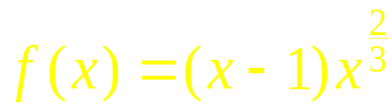


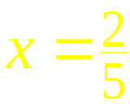
例1. 求函数
的极值 .
解:
1) 求导数
2) 求极值可疑点
令
得
当
时，
3) 列表判别
是极大值点，
其极大值为
是极小值点，
其极小值为

Slide 19
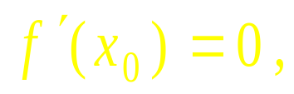
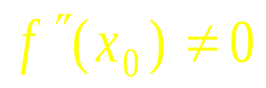




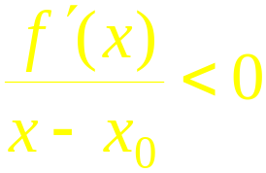
定理2 (第二充分条件)
二阶导数 , 且
则 在点 取极大值 ;
则 在点 取极小值 .
证: (1)
存在
由第一充分条件知
(2) 类似可证 .

Slide 20
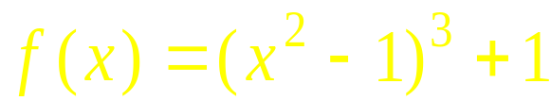

例2. 求函数
的极值 .
解: 1) 求导数
2) 求驻点及不可导点
令
得驻点
3) 判别
（无不可导点）
因
故 为极小值 ;
又
故需用第一充分条件判别.

Slide 21
思考与练习
比较两个充分条件的优缺点. 何时使用哪一个？
 | 第一充分条件 | 第二充分条件
适用范围
所需信息
所给判断
驻点、不可导点
驻点
两侧一阶导情况
驻点处二阶导
完备
不完备
C
A. 极小值 B. 极大值 C. 不是极值 D. 无法判别

Slide 22






二、最大值与最小值问题
则其最值只能
在极值点或端点处达到 .
求函数最值的方法:
(1)求 f (x) 在 (a, b)内的极值可疑点
(2) 最大值
最小值

Slide 23


特别:
当 在(a, b)内连续时，端点处取极限后比大小，
若最值为极限值，则无最值；否则按常规.
当 在可导区间内只有一个驻点时,
若在此点取极大 值 , 则也是最大 值 .
(小)
(小)
当 在 上单调时,
最值必在端点处达到.
对应用问题 , 有时可根据实际意义判别求出的可疑点
是否为最大 值点或最小值点 .

Slide 24
例3. 设常数 k >0，函数
k = 0
k < 0
在
解：

Slide 25

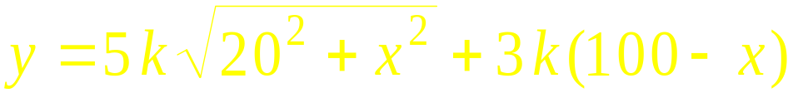


例4. 铁路上 AB 段的距离为100 km , 工厂C 距 A 处20
km ,
AC⊥ AB ,
要在 AB 线上选定一点 D 向工厂修一条
公路,
已知铁路与公路每公里货运
价之比为3:5 ,
为使货物从B 运到工
20
厂C 的运费最省,
问D点应如何取?
解: 设
则
总运费
( k 为某常数 )
令
得唯一驻点
即为所求.
故 AD =15 km 时运费最省 .

Slide 26






内容小结
1. 连续函数的极值
(1) 极值可疑点 :
驻点或不可导点
(2) 第一充分条件
过
由正变负
为极大值
过
由负变正
为极小值
(3) 第二充分条件
为极大值
为极小值
定理3
Notes:
运行时, 点击按钮“定理3”, 或“(4)判别法的推广”, 或按钮“定理3”，可显示定理3的具体内容.

Slide 27
2. 连续函数的最值
最值点应在极值点和边界点上找 ;
应用题可根据问题的实际意义判别 .
思考与练习
B
C
A
1. 设
1
则在点 a 处( ).
(x - a)³
没有极值
取得极大值 ;
提示:
利用极限的保号性
取得极小值;
的导数不存在.

Slide 28
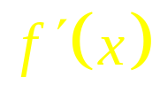
2. 设
在
的某邻域内连续, 且
则在点
处
D
A
(A) 没有极值 ;
(B) 可导, 且
(C) 取得极大值 ;
(D) 取得极小值 .
提示: 利用极限的保号性 .

Slide 29
第六节
第三章
函数图形的描绘
一、 曲线的渐近线
二、 函数图形的描绘

Slide 30
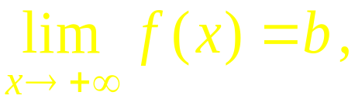



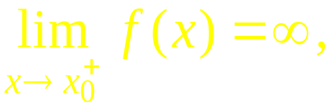
一、 曲线的渐近线
1. 水平与铅直渐近线
若
则曲线
有水平渐近线
若
则曲线
有铅直渐近线
2. 斜渐近线
如果 y = k x + b 为函数 y = f (x)的渐近线，则

Slide 31
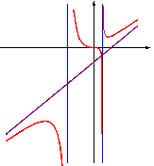
例1. 求曲线
的渐近线.
解:
所以有铅直渐近线
及
又因
为曲线的斜渐近线 .

Slide 32
二、函数图形的描绘
步骤 :
1. 确定函数
的定义域 ,
并考察其对称性及周
期性 ;
2. 求
并求出
及
为 0 和不存在
的点 ;
3. 列表判别单调及凹凸区间 , 求出极值和拐点 ;
4. 求渐近线 ;
5. 确定某些特殊点 , 描绘函数图形 .

Slide 33
例2. 描绘方程
的图形.
解: 1)
定义域为
2) 求关键点.
原方程两边对 x 求导得
①
①两边对 x 求导得

Slide 34
3) 判别曲线形态
无定义
(极大)
(极小)
4) 求渐近线
为铅直渐近线

Slide 35
又因
即
为斜渐近线
5) 求特殊点

Slide 36
6）绘图
无定义
(极大)
(极小)
铅直渐近线
斜渐近线
特殊点

Slide 37
内容小结
1. 曲线渐近线的求法
水平渐近线 ; 垂直渐近线;
斜渐近线
2. 函数图形的描绘
按作图步骤进行
Notes:
运行时, 点击“斜渐近线”, 可显示斜渐近线公式, 点击“按作图步骤进行”,可显示作图步骤.

Slide 38
思考与练习
曲线
(A) 没有渐近线；
(B) 仅有水平渐近线；
(C) 仅有铅直渐近线；
(D) 既有水平渐近线又有铅直渐近线.
提示:

